Slide 1





8.4 选择排序
主要思想：每趟排序在当前待排序序列中选出关键码最小的记录，添加到有序序列中。
有序序列
无序序列
r₁
r₂
……
r_{i-1}
r_{i}
…
r_{k}
…
r_{n}
交换
最小记录
r₁
r₂
……
r_{i-1}
r_{k}
r_{i+1}
…
r_{i}
…
r_{n}

Slide 2
8.4 选择排序
8.4.1简单选择排序
1.基本思想：第i 趟在n-i+1（i=1,2,…,n-1）个记录中选取关键码最小的记录作为有序序列中的第i个记录。
2. 需解决的关键问题?
⑴如何在待排序序列中选出关键码最小的记录？
⑵如何确定待排序序列中关键码最小的记录在有序序列中的位置？

Slide 3

8.4 选择排序
简单选择排序示例
49
最小者 08
交换21,08
21
25
25*
i = 1
16
08
08
49
最小者 16
交换25,16
25
25*
16
21
i = 2
16
08
49
最小者 21
交换49,21
i = 3
25*
25
16
21
21
08

Slide 4

8.4 选择排序
简单选择排序示例
49
最小者 25*
不交换
25
25*
25
25*
16
21
25*
i = 4
16
08
08
49
最小者 25
不交换
25
21
25*
25
i = 5
16
08
49
无序区只有
一个记录
28
21
25*
25
16
08

Slide 5
8.4 选择排序
关键问题⑴：如何在无序区中选出关键码最小的记录？
解决方法：
设置一个整型变量index，用于记录在一趟比较的过程中关键码最小的记录位置。
49
21
25
25*
16
08
08
index
index
index

Slide 6
8.4 选择排序
关键问题⑴：如何在无序区中选出关键码最小的记录？
解决方法：
设置一个整型变量index，用于记录在一趟比较的过程中关键码最小的记录位置。
算法描述：
index=i;
for (j=i+1; j<=n; j++)
if (r[j]<r[index]) index=j;

Slide 7
8.4 选择排序
关键问题⑵：如何确定最小记录的最终位置？
解决方法：
第i趟简单选择排序的待排序区间是r[i] ~ r[n]，则r[i]是无序区第一个记录，所以，将index所记载的关键码最小的记录与r[i]交换。
算法描述：
if (index!=i)
r[i]←→r[index];

Slide 8
8.4 选择排序
3. 简单选择排序算法
void selectSort ( int r[ ], int n)
{
for ( i=1; i<n; i++)
{
index=i;
for (j=i+1; j<=n; j++)
if (r[j]<r[index]) index=j;
if (index!=i) r[i]<==>r[index];
}
}

Slide 9

8.4 选择排序
4.简单选择排序算法性能分析
移动次数：
最好情况（正序）：0次
1
2
3
4
5
1
1
2
3
4
5
2
1
2
3
3
4
5
1
2
3
4
4
5
1
2
3
4
5

Slide 10
8.4 选择排序
4.简单选择排序算法性能分析
移动次数：
最好情况（正序）：0次
4
5
2
3
1
1
1
5
2
2
3
4
最坏情况：3(n-1)次
1
2
5
3
4
比较次数：
3
1
2
3
5
4
4
n
−
1
1
∑
n
−
i
=
n
(
n
−
1
)
=
O
(
n
2
)
4
（
）
1
2
3
5
2
i
=
1
简单选择排序的时间复杂度为O(n²)。
空间性能：需一个辅助空间。
稳定性：是一种不稳定的排序算法。

Slide 11
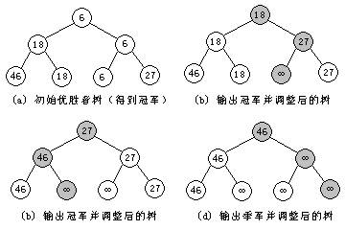
问题引入
树形选择排序（锦标赛排序）
☹不足：所需辅助空间较多，浪费内存。
Notes:
树形选择排序即我们所熟知的锦标赛排序，其排序的思想是对n个记录的关键字进行两两比较，然后在n/2个较小者之间再进行两两比较，如此重复，直至选出最小的记录为止。选出的元素输出后，用一个无穷大值替换，再按刚才的思想进行排序，直到n个元素都输出，即完成了排序。可以看出，上述排序过程中的中间结果被记录，减少了后面排序选择的比较次数，这样的思想很值得借鉴，但树形选择排序在空间效率上仍还有不如人意的地方，如对上述4个数排序，需要3个辅助存储空间，显然，该排序方法的不足是所需辅助空间较多，比较浪费内存。

Slide 12
8.4选择排序
8.4.2 堆排序
1. 堆
一个序列表示成完全二叉树后，若该完全二叉树的每个节点，都不大于或都不小于它的子节点，就可以称之为堆。
序列1（1,3,2,8,5）
序列2（8,3,5,1,2）
小顶堆
大顶堆
<=
1
<=
>=
8
>=
3
2
3
5
<=
<=
>=
>=
8
5
1
2

Slide 13
8.4选择排序
18
1. 小顶堆的根结点是所有结点的最小者。
2. 较小结点靠近根结点，但不绝对。
20
32
38
25
36
45
50
50
40
28
38
45
1. 大顶堆的根结点是所有结点的最大者。
2. 较大结点靠近根结点，但不绝对。
32
36
40
28
20
18
28

Slide 14
8.4 选择排序
2.堆和序列的关系
50
38
45
32
36
40
28
采用顺序存储
20
18
28
1 2 3 4 5 6 7 8 9 10
50 38 45 32 36 40 28 20 18 28
将堆用顺序存储结构来存储，则堆对应一组序列。

Slide 15

8.4 选择排序
3.堆排序
基本思想：首先将待排序的记录序列构造成一个堆，此时，选出了堆中所有记录的最大者，然后将它从堆中移走，并将剩余的记录再调整成堆，这样又找出了次小的记录，以此类推，直到堆中只有一个记录。
需解决的关键问题?
⑴如何由一个无序序列建成一个堆（即初始建堆）？
⑵如何处理堆顶记录？
⑶如何调整剩余记录，成为一个新堆（即重建堆）？

Slide 16

8.4 选择排序
堆调整
堆调整：在一棵完全二叉树中，根结点的左右子树均是堆，如何调整根结点，使整个完全二叉树成为一个堆？
28
36
36
32
28
32
25
18
16
25
18
16

Slide 17
8.4 选择排序
堆调整——算法描述：
void sift ( int r[ ], int k, int m )
{//要筛选结点的编号为k，堆中最后一个结点的编号为m
i=k; j=2*i; temp=r[i]; //将筛选记录暂存
while (j<=m ) //筛选还没有进行到叶子
{
if (j<m && r[j]<r[j+1]) j++; //左右孩子中取较大者
if (temp>r[j]) break;
else {
r[i]=r[j]; i=j; j=2*i;
}
}
r[i]=temp; //将筛选记录移到正确位置
}

Slide 18

8.4 选择排序
关键问题⑴：如何由一个无序序列建成一个堆？
28
28
25
16
16
25
32
25
36
18
32
36
18
16
28
36
28
36
32
28
32
25
18
16
25
18
16

Slide 19
8.4 选择排序
关键问题⑴：如何由一个无序序列建成一个堆？
算法描述：
for (i=n/2; i>=1; i--)
sift(r, i, n) ;
最后一个结点（叶子）的序号是n，
则最后一个分支结点即为结点n的双亲，
其序号是n/2。

Slide 20

8.4 选择排序
关键问题⑵：如何处理堆顶记录？
36
16
28
32
28
32
25
18
16
25
18
36
对
应
对
应
1 2 3 4 5 6
1 2 3 4 5 6
36 28 32 25 18 16
16 28 32 25 18 36
交换

Slide 21
8.4 选择排序
关键问题⑵：如何处理堆顶记录？
解决方法：
第 i 次处理堆顶是将堆顶记录r[1]与序列中第n-i+1个记录r[n-i+1]交换。
算法描述：
r[1]←→r[n-i+1];

Slide 22
8.4 选择排序
关键问题⑶：如何调整剩余记录，成为一个新堆？
16
32
16
28
32
28
16
25
18
36
25
18
36

Slide 23
8.4 选择排序
关键问题⑶：如何调整剩余记录，成为一个新堆？
解决方法：
第 i 次调整剩余记录，此时，剩余记录有n-i个，调整根结点至第n-i个记录。
算法描述：
sift(r, 1, n-i);

Slide 24
8.4 选择排序
堆排序算法
void HeapSort ( int r[], int n)
{
for (i=n/2; i>=1; i--) //初建堆
sift(r, i, n) ;
for (i=1; i<n; i++ )
{
r[1]←→r[n-i+1]; //移走堆顶
sift(r, 1, n-i); //重建堆
}
}

Slide 25
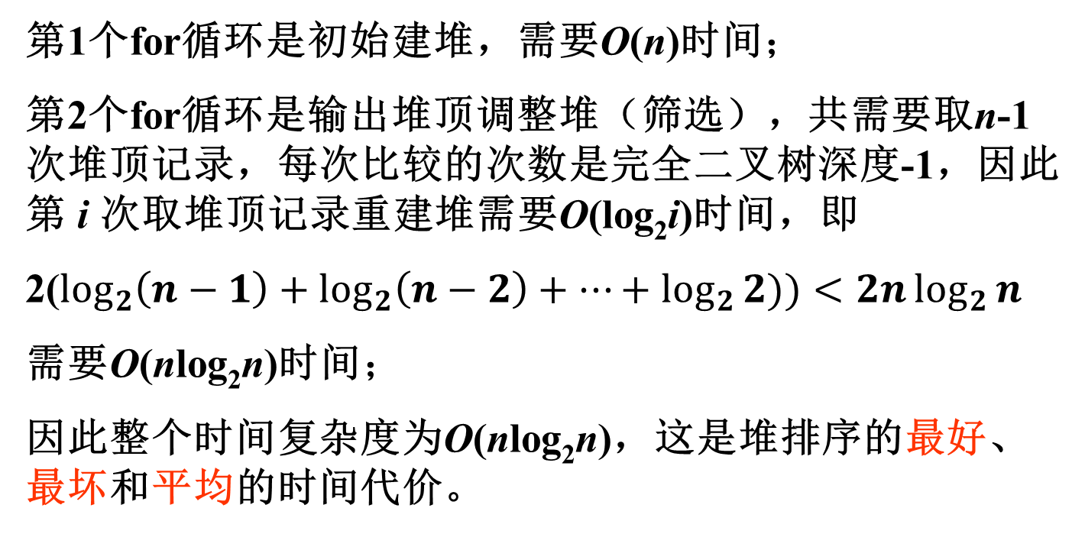
8.4 选择排序
堆排序算法的性能分析

